Slide 1



Áp dụng typescript vào react

Slide 2
Nội dung
Đây là những gì bạn sẽ tìm thấy trong slide này:
Ngôn ngữ Typescript và các cú pháp cơ bản
Cài đặt thủ công sử dụng typescript vào react
Cấu hình, cài đặt và sử dụng typescript với reactjs qua create-react-app

Slide 3
I
Ngôn ngữ Typescript và các cú pháp cơ bản
Giới thiệu ngôn ngữ Typescript và các cú pháp cơ bản

Slide 4
Typescript là gì
01
3.1
Cài đặt và chạy chương trình đầu tiên
Tại sao nên sử dụng Typescript
02
Các kiến thức cơ bản về Typescript
Typescript
03
TypeScript so với JavaScript
04
Khái niệm, nguồn gốc, cách triển khai, ứng dụng
Cài đặt, môi trường, cú pháp
Lý do, ưu nhược điểm
3.2
Kiểu dữ liệu và khai báo biến
Kiểu dữ liệu , khai báo biến
Các kiến thức cơ bản về Typescript
3.3
Function trong TypeScript
Cú pháp, kiểu dữ liệu trả về
Lợi ích, khác biệt khi sử dụng js
3.4
Hướng đối tượng trong Typescript
Tính đóng gói ,Tính đa hình ,Tính trừu tượng ,Interface

Slide 5
01
Typescript là gì
TypeScript là một dự án mã nguồn mở được phát triển bởi Microsoft. Nó có thể được coi là một phiên bản nâng cao của Javascript bởi việc bổ sung tùy chọn kiểu tĩnh và lớp hướng đối tượng mà điều này không có ở Javascript.

Slide 6
TypeScript là một dự án mã nguồn mở được phát triển bởi Microsoft. Nó có thể được coi là một phiên bản nâng cao của Javascript bởi việc bổ sung tùy chọn kiểu tĩnh và lớp hướng đối tượng mà điều này không có ở Javascript.
TypeScript có thể sử dụng để phát triển các ứng dụng chạy ở client-side (Angular) và server-side (NodeJS).
TypeScript sử dụng tất cả các tính năng của của ECMAScript 2015 (ES6) như classes, modules.
Trưởng nhóm dự án này là Anders Hejlsberg, người đã đóng góp cũng như tạo ra các ngôn ngữ khác C#, Turbo Pascal và Delphi.
TypeScript không phải ra đời đầu tiên mà trước đây cũng có một số thư viện như CoffeScript và Dart được phát triển bởi Google, tuy nhiên điểm yếu là hai thư viện này sư dụng cú pháp mới hoàn toàn, điều này khác hoàn toàn với TypeScript, vì vậy tuy ra đời sau nhưng TypeScript vẫn đang nhận được sự đón nhận từ các lập trình viên.

Slide 7
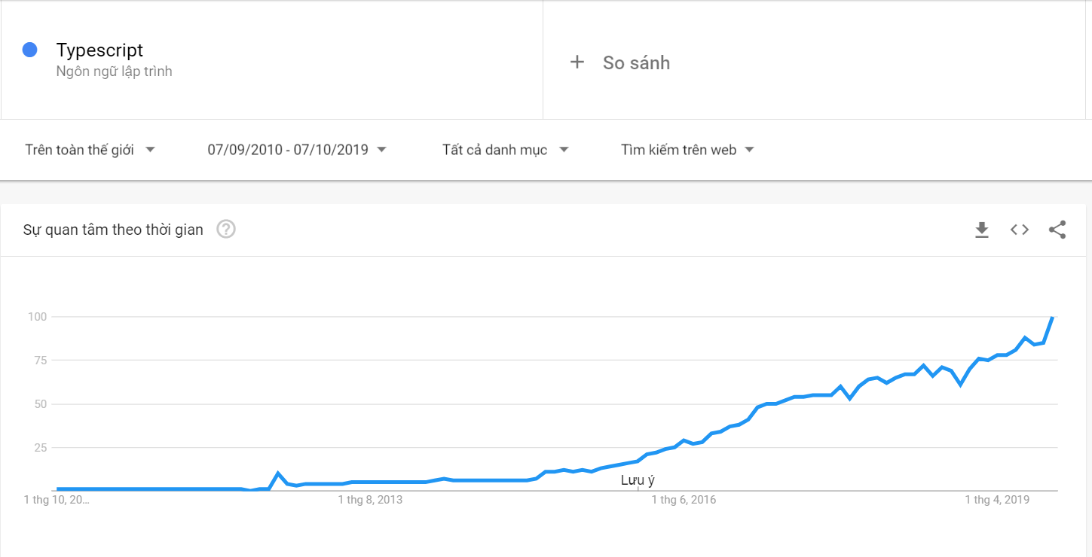
Sự quan tâm theo thời gian

Slide 8
02
Tại sao nên sử dụng Typescript

Slide 9
Tại sao nên sử dụng Typescript
TypeScript giúp chúng ta phát triển các dự án lớn một cách dễ dàng.
Hiện nay có nhiều Javascript Framework khuyến khích sử dụng Typescript. Ví dụ: AngularJS, Ionic ...
Hỗ trợ các tính năng của Javascript phiên bản mới nhất.
TypeScript là một mã nguồn mở nên bạn hoàn toàn có thể sử dụng mà không mất phí
Bản chất của Typescript vẫn là Javascript - TypeScript được biên dịch tạo ra các đoạn mã javascript nên bạn có thể chạy bất kì ở đâu miễn ở đó có hỗ trợ biên dịch Javascript. Ngoài ra bạn có thể sử dụng trộn lẫn cú pháp của Javascript vào bên trong TypeScript, điều này giúp các lập trình viên tiếp cận TypeScript dễ dàng hơn.

Slide 10
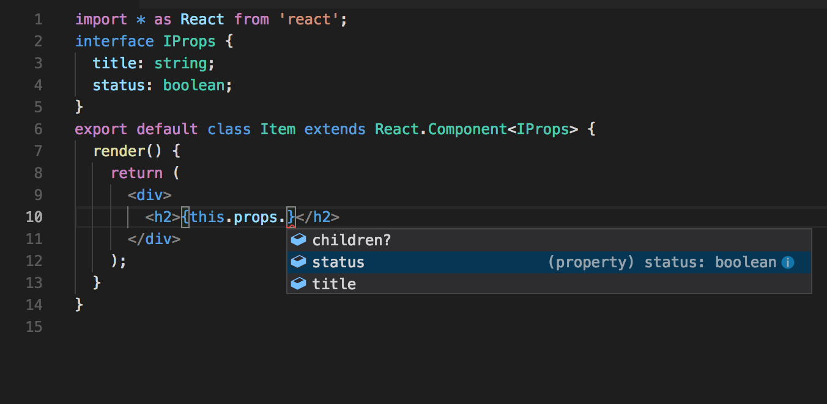
Tại sao nên sử dụng Typescript
Code Suggestions
Nếu một nhà phát triển mới gia nhập nhóm và anh ta đang sử dụng lại một thành phần, TypeScript sẽ gợi ý các đạo cụ cần có.

Slide 11
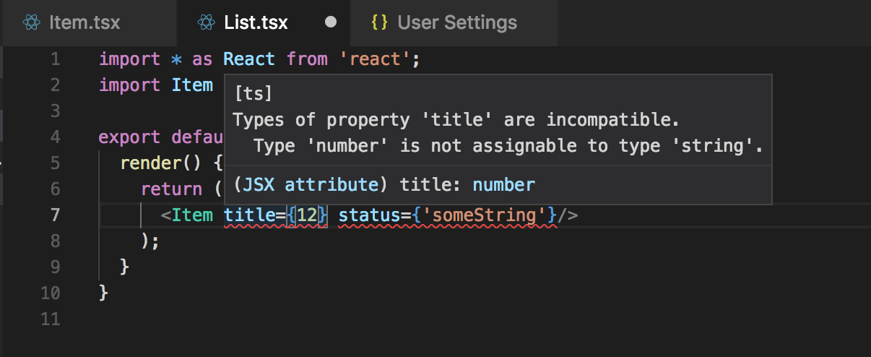
Tại sao nên sử dụng Typescript
Đánh dấu các lỗi càng sớm càng tốt
Các lỗi sẽ được báo sớm hơn để kịp thời sửa chữa

Slide 12
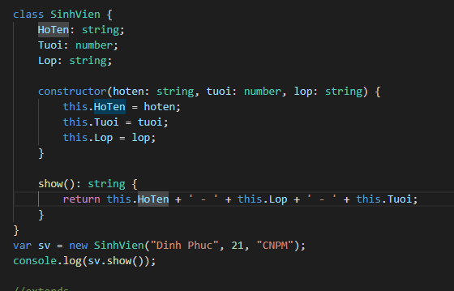
Tại sao nên sử dụng Typescript
Self-documenting code
The type, interfaces, enums, types for function parameter and its return type, etc tất cả được thể hiện 1 cách tường minh
SinhVien
+ string: HoTen + number: Tuoi + string: Lop
+ string show()

Slide 13
3.1
Cài đặt và chạy chương trình đầu tiên

Slide 14

Cài đặt
Typescript
Compile
Node js
npm install –g typescript
- Typescript có đuôi mở rộng là .ts
- Để biên dịch một file Typescript sang
javascript ta chạy lệnh
tsc tên_file --watch
Cài đặt node js

Slide 15
Ví dụ
File html: 1.html
<!DOCTYPE html>
<html lang="en">
<head>
<meta charset="UTF-8">
<meta name="viewport" content="width=device-width, initial-scale=1.0">
<meta http-equiv="X-UA-Compatible" content="ie=edge">
<title>Hello word</title>
<script src="test.js"></script>
<script src="sinhvien.js"></script>
</head>
<body>
<center><h1>Áp dụng typescript vào react </h1></center>
</body>
</html>

Slide 16
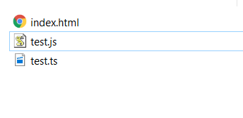
Ví dụ
File html: test.ts
File html: test.js
//init
console.log('Hello word');
var a: number;
a = 1;
console.log(a);
console.log('Hello word');
var a;
a = 1;
console.log(a);

Slide 17
3.2
Kiểu dữ liệu và khai báo biến

Slide 18
3.2) Kiểu dữ liệu và khai báo biến
 | Javascript | Typescript
Kiểu dữ liệu cơ bản | number, string, Boolean, array … | …, enum, tuple, any, void …
Cú pháp khai báo | var a = 123; | var test : int;
Như đã nói ở trên thì bản chất của Typescript vẫn là Javascript nên các kiểu dữ liệu cơ bản của java script thì Typescript đều có ngoài ra Typescript còn có một số kiểu đữ liệu khác như là enum, tuple, any, void ...
Còn về mặt cú pháp khai báo biến trong Typescript hơi khác một chút đó là khi khai báo chúng ta cần khai báo thêm cho nó xem là thuộc kiểu dữ liệu nào.

Slide 19
3.2) Kiểu dữ liệu và khai báo biến
//Kieu du lieu
// string
var string1 : string;
string1 = '1001';
// KDL number
var number1 : number = 10;
//KDL mang string
var arrString : string[];
arrString = ['teo', 'ty', 'tun'];
// KDL mang number
var arrNumber : number[];
arrNumber = [1, 2, 3];
//KDL boolean
var boolean1 : boolean = true;
console.log(boolean1);
// KDL enum
enum Color {Red, Green, Blue}
var c: Color = Color.Green;
// KDl tuple - kieu mang du lieu hon tap
var x: [string, number];
x = ['string', 10];
for (let i = 0; i < x.length; i++) {
console.log(x[i]);
}
// KDL any
var xyz : any;
xyz = 'string';
console.log(xyz);

Slide 20
3.3
Function trong TypeScript

Slide 21
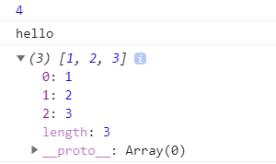
3.3) Function trong TypeScript
Trong typescript các hàm đều trả về một kết quả, kết quả đó sẽ thuộc về một kiểu dữ liệu nào đó (vd: number, string, void, …).
Ta phải chỉ định luôn kiểu dữ liệu trả về cho hàm ngay từ đầu.
// number
function sum (x: number, y: number) : number {
return x + y;
}
console.log(sum(2, 2));
// string
function showString() : string {
return 'hello';
}
console.log(showString());
// array
function showArrNumber() : number[] {
return [1, 2, 3];
}
console.log(showArrNumber());

Slide 22
3.4
Hướng đối tượng trong Typescript

Slide 23
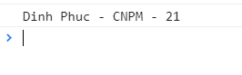
3.4) Hướng đối tượng trong Typescript
Trong Typescript hỗ trợ chúng ta các tính chất về hướng đối tượng như:
Class
class SinhVien {
HoTen: string;
Tuoi: number;
Lop: string;
constructor(hoten: string, tuoi: number, lop: string) {
this.HoTen = hoten;
this.Tuoi = tuoi;
this.Lop = lop;
}
show() {
return this.HoTen + ' - ' + this.Lop + ' - ' + this.Tuoi;
}
}
var sv = new SinhVien("Dinh Phuc", 21, "CNPM");
console.log(sv.show());

Slide 24
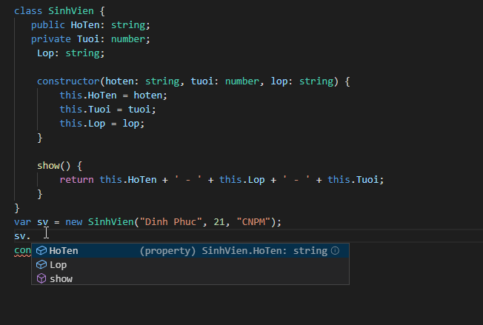
3.4) Hướng đối tượng trong Typescript
Trong Typescript hỗ trợ chúng ta các tính chất về hướng đối tượng như:
Access Modifier
Phạm vi truy cập trong class: Private, protected, public. Mặc định khi không khai báo thì là public

Slide 25
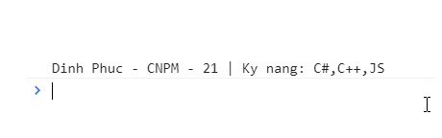
3.4) Hướng đối tượng trong Typescript
Trong Typescript hỗ trợ chúng ta các tính chất về hướng đối tượng như:
Tính kế thừa
class SinhVienIT extends SinhVien{
Skill: string;
constructor(hoten: string, tuoi: number, lop: string,skill:string) {
super(hoten, tuoi, lop);
this.Skill=skill;
}
getFullInfor(){
return this.HoTen + ' - ' + this.Lop + ' - ' + this.Tuoi+" | Ky nang: "+this.Skill;
}
}
var svIt = new SinhVienIT("Dinh Phuc", 21, "CNPM","C#,C++,JS");
console.log(svIt.getFullInfor());

Slide 26
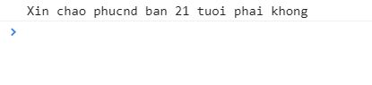
3.4) Hướng đối tượng trong Typescript
Trong Typescript hỗ trợ chúng ta các tính chất về hướng đối tượng như:
Interface
Interface trong TypeScript thì có thể khai báo được cả property
interface nguoi {
Ten: string;
Tuoi : number;
}
function xemtt(n : nguoi) : void {
console.log(`Xin chao ${n.Ten} ban ${n.Tuoi} phai khong`);
}
xemtt({Tuoi : 21, Ten : 'phucnd'});

Slide 27
3.4) Hướng đối tượng trong Typescript
Trong Typescript hỗ trợ chúng ta các tính chất về hướng đối tượng như:
Abstract
//Abstract
interface Animal {
Height: number;
Weight: number;
Talk(): void;
}
class Cat implements Animal {
Height: number;
Weight: number;
constructor(height: number, weight: number) {
this.Height = height;
this.Weight = weight;
}
Talk(): void {
console.log("Meo");
}
}
var cat = new Cat(20,3);
cat.Talk();

Slide 28
Namespace
Đặt tên class mà không sợ bị trùng từ khóa. Quản lý theo một nhóm gọi là module có hệ thống.
//Namespace
module NuocNgot {
export class String {
}
export class Number {
test () : void {
console.log('1 lit');
}
}
}
var coca = new NuocNgot.String();
var pessi = new NuocNgot.Number();
pessi.test();

Slide 29
Generic
//Generic
//#Normal
function getDataNumber(x : number) : number {
return x;
}
function getDataString(x : string) : string {
return x;
}
function getDataBoolean(x : boolean) : boolean {
return x;
}
console.log(getDataNumber(9));
//#Use Generic
function getData<T>(x : T) : T {
return x;
}
console.log(getData<string>("day la string"));
class MayTinh {
static XemThongTin<T> (x : T[]) : void {
for (var i = 0; i < x.length; i++) {
console.log(x[i]);
}
}
}
MayTinh.XemThongTin<string>(['HP', 'Dell', 'Asus']);
MayTinh.XemThongTin<any>(['HP', 9000000, 'Asus']);

Slide 30
04
TypeScript so với JavaScript

Slide 31
4) TypeScript so với JavaScript
Chú thích kiểu
Một trong những khó khăn lớn nhất của JavaScript là việc theo dõi các vấn đề vì thiếu kiểm tra kiểu kết hợp với những thứ như ép buộc loại có thể gây ra kết quả không mong muốn cho những người không quen với JavaScript phức tạp. Khi sử dụng các rang buộc về dữ liệu có thể tránh được tại thời gian biên dịch bằng cách sử dụng chú thích kiểu của TypeScript
// JavaScript
function getPassword(pass) {
if(pass) {
return 'password';
}
return '********';
}
let password = getPassword('false'); // "password"
// TypeScript
function getPassword(pass: boolean) : string {
if(clearTextPassword) {
return 'password';
}
return '********';
}
let password = getPassword('false');
// throws: error TS2345: Argument of type '"false"' is not assignable to parameter
of type 'boolean'.

Slide 32
4) TypeScript so với JavaScript
Tính năng ngôn ngữ
Ngoài việc phân tích kiểu tĩnh, TypeScript cũng thêm các tính năng sau vào JavaScript
Interfaces
Generics
Namespaces
Null checking
Access Modifiers

Slide 33
4) TypeScript so với JavaScript
Khi nào cần lựa chọn: Typescript vs. JavaScript
JavaScript | TypeScript
Xây dựng các công cụ cần thiết : TypeScript đòi hỏi một bước xây dựng để tạo ra JavaScript cuối cùng được thực thi. Tuy nhiên, ngày càng trở nên hiếm hoi để phát triển các ứng dụng JavaScript mà không cần xây dựng các công cụ dưới bất kỳ hình thức nào. Các dự án nhỏ : TypeScript có thể quá mức cần thiết cho các nhóm nhỏ hoặc các dự án lượng code nhỏ. Typescript ra đời để giúp giải quyết vấn đề javascript, Angular hay bất cử frameork front-end nào đều chạy trên javascript, vả lại Typescript cũng chỉ là superset của js, và nó cũng chỉ gói gọn trong việc học syntax nên bạn muốn theo sâu mảng này, kiến thức sâu về js là 1 điều bắt buộc. | Điểm cộng thứ nhất rõ ràng là với typescript code của chúng ta đẹp đẽ và dễ đọc hơn rất nhiều. Làm việc với thư viện mới hoặc Framework: Giả sử bạn đang dùng React cho một dự án mới. Bạn không quen thuộc với các API của React, nhưng vì chúng cung cấp các định nghĩa kiểu, bạn có thể nhận được intellisense sẽ giúp bạn điều hướng và khám phá các giao diện mới. Các dự án lớn hoặc nhiều nhà phát triển: TypeScript có ý nghĩa nhất khi làm việc trên các dự án lớn hoặc bạn có một số nhà phát triển làm việc cùng nhau. Việc sử dụng các giao diện của TypeScript và các công cụ sửa đổi truy cập có thể là vô giá trong việc giao tiếp các API (các thành viên của một lớp có sẵn để sử dụng).

Slide 34
II
Cài đặt thủ công sử dụng typescript vào react
Cách cài đặt thủ công sử dụng typescript vào react

Slide 35
1) Cài đặt dự án
Hãy bắt đầu bằng cách tạo ra một dự án React mới và tích hợp TypeScript. Chạy các lệnh sau để bắt đầu dự án:
# Make a new directory
$ mkdir react-typescript
# Change to this directory within the terminal
$ cd react-typescript
# Initialise a new npm project with defaults
$ npm init -y
# Install React dependencies
$ npm install react react-dom

Slide 36
1) Cài đặt dự án
Hãy bắt đầu bằng cách tạo ra một dự án React mới và tích hợp TypeScript. Chạy các lệnh sau để bắt đầu dự án:
# Make index.html and App.tsx in src folder
$ mkdir src
$ cd src
$ touch index.html
$ touch App.tsx
# Open the directory in your favorite editor
$ code .

Slide 37
1) Cài đặt dự án
Sau đó tạo một file index.html với nội dung sau:
<!DOCTYPE html>
<html>
<head>
<meta charset="utf-8" />
<meta http-equiv="X-UA-Compatible" content="IE=edge">
<title>React + TypeScript</title>
<meta name="viewport" content="width=device-width, initial-scale=1">
</head>
<body>
<div id="main"></div>
<script src="./App.tsx"></script>
</body>
</html>

Slide 38

1) Cài đặt dự án
Sử dụng Parcel như bundler trong dự án (có thể chọn sử dụng webpack hoặc bundler khác nếu muốn).
# Install Parcel to our DevDependencies
$ npm i parcel-bundler -D
# Install TypeScript
$ npm i typescript -D
# Install types for React and ReactDOM
$ npm i -D @types/react @types/react-dom

Slide 39
1) Cài đặt dự án
We can update our package.json with a new task that will start our development server:
{
"name": "react-typescript",
"version": "1.0.0",
"description": "",
"main": "index.js",
"scripts": {
"dev": "parcel src/index.html",
"test": "echo \"Error: no test specified\" && exit 1"
},
"keywords": [],
"author": "",
"license": "ISC",
"dependencies": {
"react": "^16.10.2",
"react-dom": "^16.10.2"
},
"devDependencies": {
"@types/react": "^16.9.5",
"@types/react-dom": "^16.9.1",
"parcel-bundler": "^1.12.4",
"typescript": "^3.6.3"
}
}

Slide 40
1) Cài đặt dự án
Bây giờ chúng ta có thể cư một file Counter.tsx với một bộ đếm đơn giản:
import * as React from 'react';
export default class Counter extends React.Component {
state = {
count: 0
};
increment = () => {
this.setState({
count: (this.state.count + 1)
});
};
decrement = () => {
this.setState({
count: (this.state.count - 1)
});
};
}

Slide 41
1) Cài đặt dự án
Bây giờ chúng ta có thể cư một file Counter.tsx với một bộ đếm đơn giản:
render () {
return (
<div>
<h1>{this.state.count}</h1>
<button onClick={this.increment}>Increment</button>
<button onClick={this.decrement}>Decrement</button>
</div>
);
}

Slide 42
1) Cài đặt dự án
Sau đó, bên trong App.tsx, chúng ta có thể load Counter:
import * as React from 'react';
import { render } from 'react-dom';
import Counter from './Counter';
render(<Counter />, document.getElementById('main'));

Slide 43
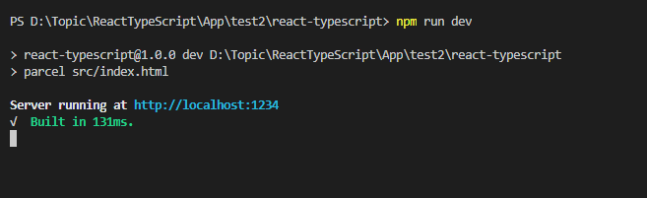
1) Cài đặt dự án
Khởi chạy dự án: npm run dev

Slide 44
III
Cấu hình, cài đặt và sử dụng typescript với reactjs qua create-react-app
Cấu hình, cài đặt và sử dụng typescript với reactjs qua create-react-app

Slide 45
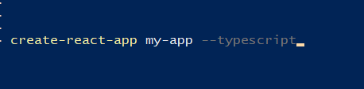
1) Cài đặt create-react-app
Create-react-app là một công cụ cho phép các lập trình viên có thể tạo mới một ứng dụng React với các giá trị mặc định mà không cần quan tâm tới việc cấu hình như thế nào.
# install
$ npm install -g create-react-app
Sử dụng công cụ create-react-app với tùy chọn --typescript để tạo ra một ứng dụng React sử dụng Typescript làm cú pháp mặc định.

Slide 46
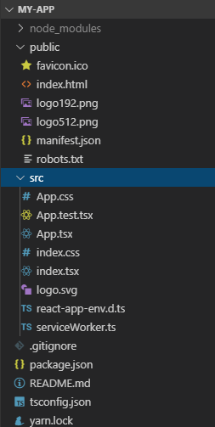
1) Cài đặt create-react-app
Ở đây thêm tùy chọn --typescript. Tùy chọn này sẽ quy định CRA sử dụng Typescript làm cú pháp mặc định và các cấu hình phù hợp để ứng dụng có thể được build và chạy.
Một số file, thư mục mà chúng ta quan tâm:
tsconfig.json khai báo các tùy chọn cho việc biên dịch Typescript sang Javascript.
tslint.json khai báo các cài đặt được sử dụng bởi TSLint (Một công cụ kiểm tra code Typescript)
public thư mục chứa những tài nguyên tĩnh như file index.html
src thư mục chứa code giao diện, logic của ứng dụng. Nó bao gồm các components viết bằng Typescript và CSS file. Trong thư mục này file index.js sẽ được thay thế bằng index.tsx

Slide 47
2) Những thay đổi khi dùng Typescrip
Để xây dựng React với Typescript, chúng ta sẽ phải thực hiện một số thay đổi so với cách truyền thống.
.jsx
.tsx
Typescript có đuôi mở rộng cho file là .ts, có thể vì lý do này mà những file trong dự án React sẽ có đuôi mở rộng là .tsx. Trong những file này, chúng ta sẽ sử dụng những cú pháp của Typescript và JSX. Bạn luôn phải khai báo giá trị "jsx": "preserve" trong file tsconfig.json, việc này được được đặt làm mặc định. Bạn có thể tìm hiểu thêm tại đây.

Slide 48
3) Xây dựng các component
Một trong những điểm lợi thế lớn nhất của việc sử dụng Typescript có thể việc không phải sử dụng gói prop-types. Chúng ta sẽ sử dụng các đặc điểm của Typescript để xây dựng và quản lý props và state, nếu bạn làm chủ được vấn đề này, bạn sẽ thấy nó mạnh hơn các phương pháp mặc định của React.
Chúng ta sẽ định nghĩa một props interface (phương thức của Typescript) cho từng component, nơi mà bạn sẽ truyền các giá trị props khi khởi tạo. Việc này định nghĩa cấu trúc của đối tượng sẽ được truyền vào, bao gồm cả kiểu dữ liệu và các key.
Ngoài ra chúng ta có thể khai báo một interface cho state của components.
interface IProps{
count?: number;
}
interface IState{
count: number;
}

Slide 49
4) Function component
Để lấy ví dụ cho function component với props, chúng ta sẽ thêm thẻ <Header/> giới thiệu trong file App.tsx
Bắt đầu bằng việc tạo file ./src/Header.tsx. function components này sẽ nhận vào một prop với key là name
import React from 'react'
interface IProps{
name?: string;
}
const Header: React.FC<IProps> =(props: IProps) =>{
return <h1>{props.name} ! Wellcome to my project.</h1>
}
Header.defaultProps ={
name:'Phucnd',
}
export default Header;
Notes:
Chúng ta bắt đầu bằng việc import React, sau đó định nghĩa một interface với tên là IProps , interface này mô tả một trường giá trị có tên là name , kiểu là string. Chúng ta để trường name là một giá trị tùy chọn (?). Việc định nghĩa một trường là tùy chọn với cú pháp ?, có nghĩa trường đó có thể có giá trị là type | undefined (trong trường hợp của chúng ta là string | undefined).
Khi chúng ta tạo ra Header component ở đoạn code trên có kiểu React.FC<IProps> (“FC” – React.FunctionComponent interface). Với việc định nghĩa như vậy, nó cho phép chúng ta sử dụng defaultProps và children. props của Header sẽ có kiểu IProps (interface mà chúng ta định nghĩa ở trên).

Slide 50
5) Class component
Để mô tả những nguyên tắc cơ bản của một class component, chúng ta sẽ thêm một thành phần vào nội dung của file App.tsx với việc xử lý một sự kiện đơn giản.
Tạo ra file ./src/Counter.tsx với nội dung:
import * as React from 'react';
interface IProps {
count?: number;
}
interface IState {
count: number;
}
class Counter extends React.Component<IProps, IState> {
public static defaultProps: Partial<IProps> = {
count: 0,
}
public state: IState = {
count: 0
};

Slide 51
5) Class component
this.setState({
count: (this.state.count + 1)
});
};
public decrement = () => {
this.setState({
count: (this.state.count - 1)
});
};
public increment = () => {
public render(): React.ReactNode {
return (
<div>
<h1>{this.state.count}</h1>
<button onClick={this.increment}>Increment</button>
<button onClick={this.decrement}>Decrement</button>
</div>
);
}
}
export default Counter;

Slide 52
6) Sử dụng Typescript componet cho React app
Bên trong file App.tsx, chúng ta sẽ import những component vừa mới tạo ở trên, sửa lại nội dung mặc định của file.
Các giá trị prop name (của Header) nên được gán giá trị có cũng kiểu đã định nghĩa trong component, các giá trị này đều là tùy chọn, chúng ta có thể không cần gán giá trị cho chúng, khi đó defaultProps sẽ được sử dụng.

Slide 53
6) Sử dụng Typescript componet cho React app
import * as React from 'react';
import Counter from './Counter'
import Header from './Header'
import './App.css';
import logo from './logo.svg';
class App extends React.Component {
public render() {
return (
<div className="App">
<header className="App-header">
<img src={logo} className="App-logo" alt="logo" />
<Header />
</header>
<p className="App-intro">
CLICK ME !!!
</p>
<Counter />
</div>
);
}
}
export default App;

Slide 54

7) Application

Slide 55
THANKS
Does anyone have any questions?
Phucnd.zit@gmail.com
https://dinhphuc.github.io

Slide 56
RESOURCES
Using TypeScript with React
Why and How to use TypeScript in your React App?
Is React TypeScript a Good Combination?
Xây dựng ứng dụng bằng React sử dụng Typescript
TypeScript so với JavaScript
Getting started with TypeScript
TypeScript React Starter

